Slide 1
De professionele evaluatie
van de militair
Technische vergadering 04 Mei 16
C. MINGNEAU
Maj BAM
HRA-R
christelle.mingneau@mil.be
A. VANHEE
LtCol BEM
HRM-Policy
alain.vanhee@mil.

Slide 2
Geschiktheidscategorie
Cat | Professionele |  | Fysieke |  | Medische
A |  | EN |  | EN | Geschikt
B |  | OF |  | OF | Ongeschikt > 1 maand
C |  | OF |  | OF | Ongeschikt > 1 jaar of MCGR
D |  | OF |  | OF | AGR 24 maanden op 36
A16-GT21

Slide 3

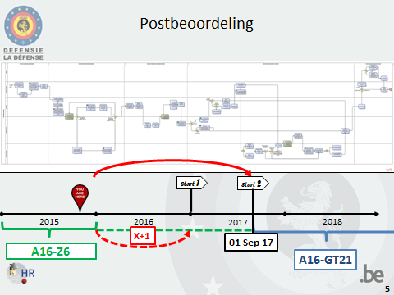

Slide 4
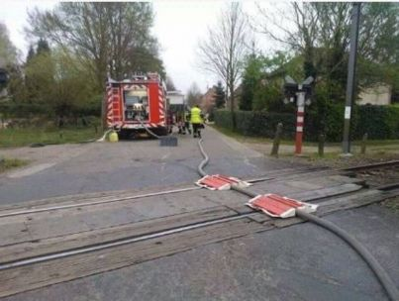
Notes:
Procédures bien établies à suivre dans tous les cas
Buiten de werklast klopt er iets niet.
Constructiefout.

Slide 5
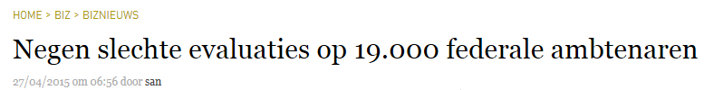
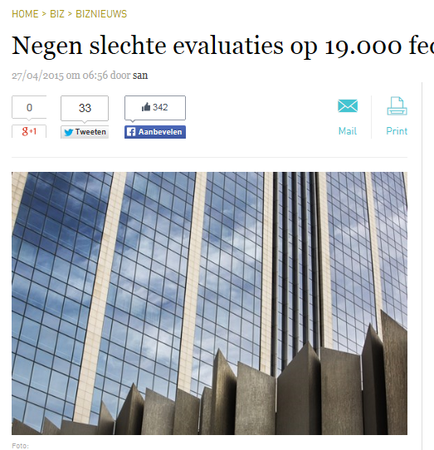

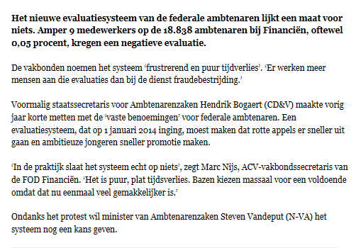




Notes:
Wat is het doel van de evaluatie ?
Defensieve reacties van academici, SME waren :
evalueren <> sanctioneren
je meet de efficientie van een evaluatiesysteem niet aan het aantal slechte evaluaties
evalueren = coachen, begeleiden naar ontwikkeling van het individu

Slide 6

Begeleiden
Selecteren
Sanctioneren

Slide 7
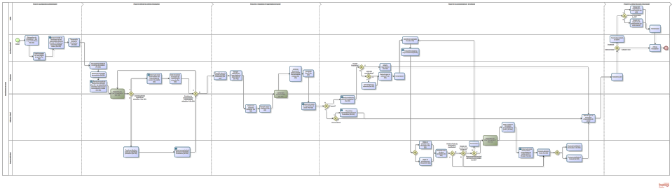
Postbeoordeling
DGHR-REG-EVALPOST-001
Hfdstk 2
Hfdstk 3
Hfdstk 4
Hfdstk 5
Hfdstk 7
Adm voorberei-ding
Functioneringsgesprek
Evaluatiegesprek
Commentaren of verweerschrift
Afsluiten

Slide 8
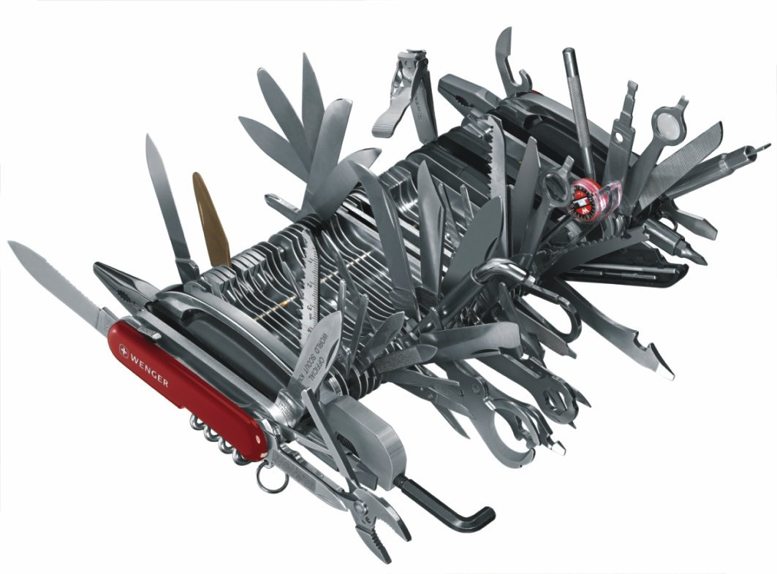

Slide 9
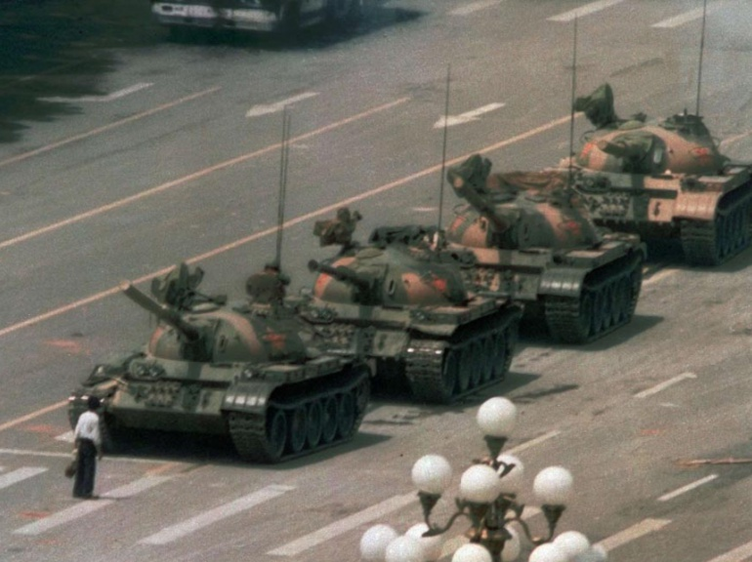

Slide 10
Evaluation de poste
Accompagner
Evaluation de potentiel
Sélectionner
Evaluation statutaire
Sanctionner

Slide 11
Postevaluatie
Begeleiden
Potentieel
evaluatie
Selecteren
Statutaire evaluatie
Sanctioneren

Slide 12
De professionele evaluatie van de militair is een jaarlijks proces tijdens hetwelk een militair wordt begeleid en geëvalueerd door een verantwoordelijke evaluator om zijn huidige en toekomstige professionele prestaties te optimaliseren.

Slide 13
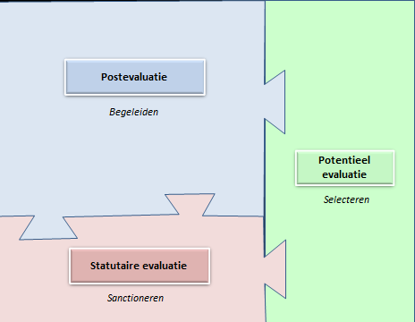
De professionele evaluatie van de militair is een jaarlijks proces tijdens hetwelk een militair wordt begeleid en geëvalueerd door een verantwoordelijke evaluator om zijn huidige en toekomstige professionele prestaties te optimaliseren.
The right person at the right place at the right time
bekwaamheid functie
ook voor nevenfunctie
geen gevolgen op de
geschiktheidscategorie
beheersmaatregelen
talent voor andere domein/niveau
controlemecanisme tegen inflatie
geschiktheid als militair
generieke gedragscompetenties
preventief functioneringsgesprek

Slide 14
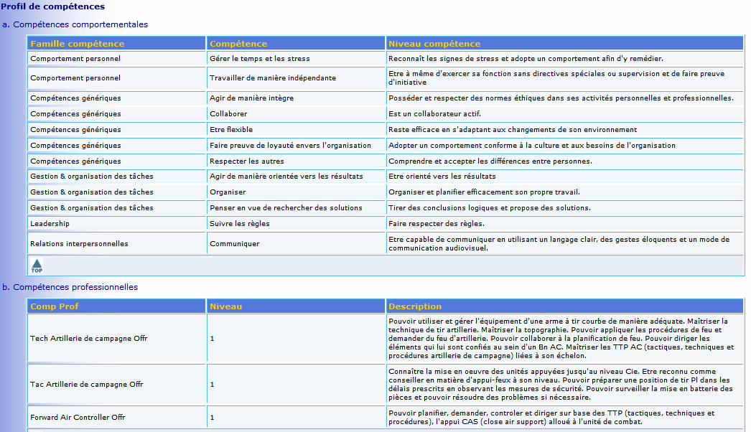

V
V
V
V
X + X
(V)
(V)
(V)
?

Slide 15
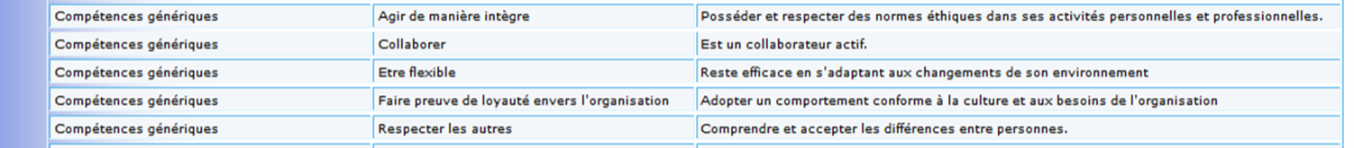
25 GS06A T/C
"Forward air controller" dans une unité d'artillerie
Geschiktheidscategorie (A16-G1)
Competentiemanagement

Slide 16
De professionele evaluatie van de militair is een jaarlijks proces tijdens hetwelk een militair wordt begeleid en geëvalueerd door een verantwoordelijke evaluator om zijn huidige en toekomstige professionele prestaties te optimaliseren.
Alle militairen van het actief kader
Ook tijdens VKHO en HStO
Alle militairen van het reserve kader
Niet voor kandidaten
Uitzonderingen ifv nut en haalbaarheid
(vb : postevaluatie voor buiten Def)

Slide 17
De professionele evaluatie van de militair is een jaarlijks proces tijdens hetwelk een militair wordt begeleid en geëvalueerd door een verantwoordelijke evaluator om zijn huidige en toekomstige professionele prestaties te optimaliseren.
éénzelfde evaluator voor de drie luiken
gemandateerde evaluator
bevoegde evaluator
moet verantwoordelijkheden nemen
  naar het individu toe (begeleidingsmaatregelen)
  naar de organisatie toe (integriteit)
eerste officier of onderofficier gevormd HOO in de hiërarchische lijn
verplichte inwinning van informatie bij directe chef
tweede evaluator bij beroep

Slide 18

"It is easy to assume that the best judge of performance is the line manager or supervisor. This may not be true.
Good information about performance is likely to come from all sorts of sources - line manager, supervisor, the employee, colleagues, production figures, etc. "

Slide 19
De professionele evaluatie van de militair is een jaarlijks proces tijdens hetwelk een militair wordt begeleid en geëvalueerd door een verantwoordelijke evaluator om zijn huidige en toekomstige professionele prestaties te optimaliseren.
jaarlijkse post-, statutaire, en potentieelevaluatie
meerjaarlijks proces
continu proces
vooral informeel
Min 1x/jaar formeel

Slide 20
De professionele evaluatie van de militair is een jaarlijks proces tijdens hetwelk een militair wordt begeleid en geëvalueerd door een verantwoordelijke evaluator om zijn huidige en toekomstige professionele prestaties te optimaliseren.
functiegesprek
formele of informele functioneringsgesprek
rechtvaardiging bij onvoldoende statutaire evaluatie

Slide 21
Beoordeelde
Dienstchef
I
n
f
o
I
n
f
o
Eerste beoordelaar
Post-gesprek
Functionerings-gesprek
Evaluatie/
beoordelings-gesprek
Akkoord ?
Y
N
Verweerschrift
Tweede beoordelaar
Eind-beslissing

Slide 22
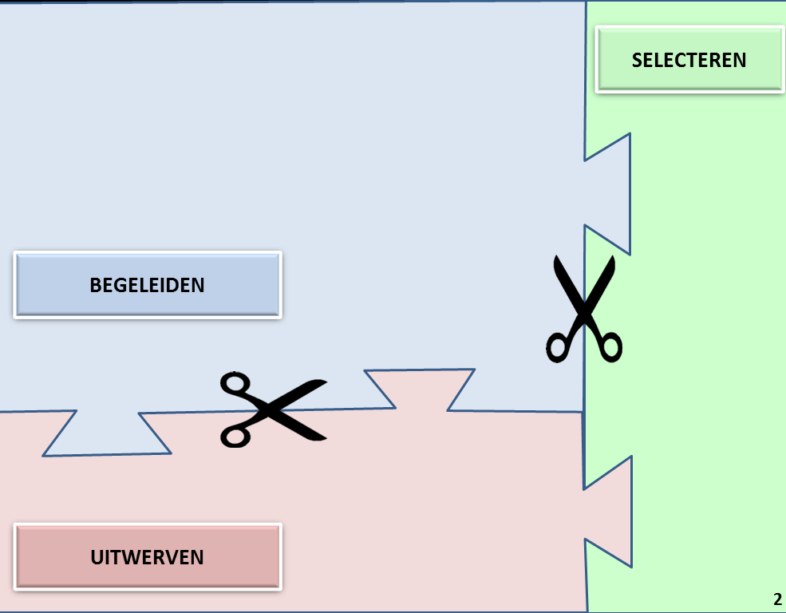
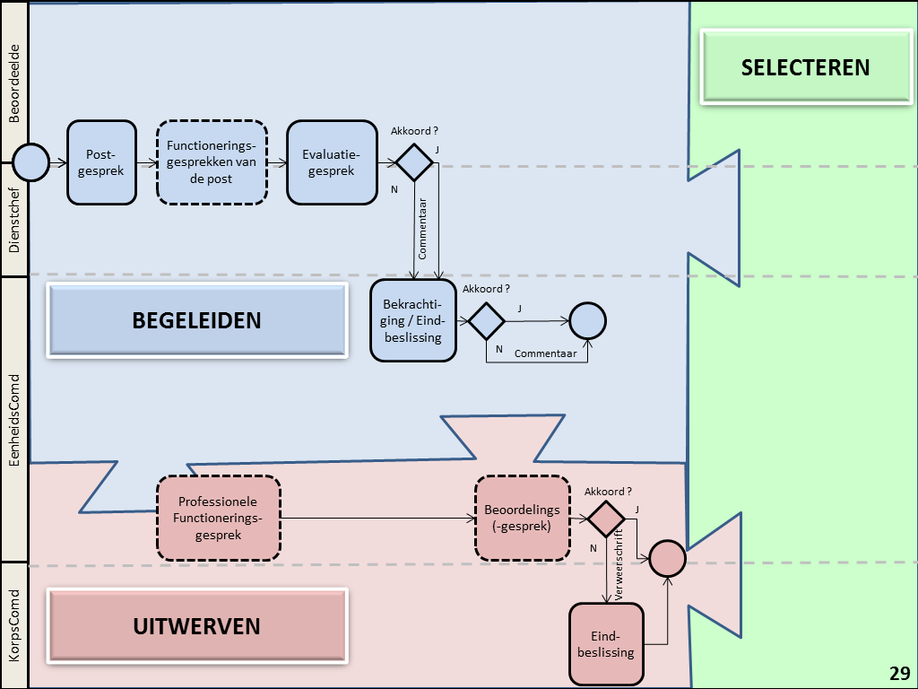

Wet (A16-G1)
KB (A16-GT21)
Vattingen CONEGO
Start
2015
2016
2017
2018
01 Sep 17
A16-Z6
A16-GT21

Slide 23
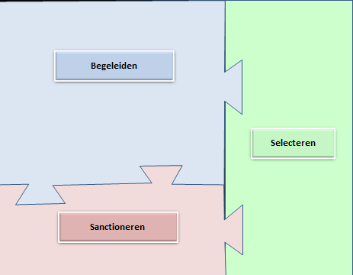
Overplaatsing van ambtswege naar andere VR (G1 Art 40)
Overplaatsing op aanvraag naar andere VR (G1 Art 41)
Geschiktheidscategorie (G1 Art 67)
Overplaatsing naar andere functie (+ Evt VR) ten gevolge van geschiktheidscategorie C (G1 Art 70)
Behoud hoedanigheid van Mil indien geschiktheidscategorie D en < 5 j opruststelling (G1 Art 72/2 + 72/3)
Voorwaarden om te kunnen genieten van beroepsomschakeling (G1 Art 72/5)
Paritaire samenstelling beroepsinstantie (G1 Art 178/2)
Behoud hoedanigheid van Mil indien geschiktheidscategorie D en 45 j oud of 25 j dienstanciënniteit op 31 Dec 13 (G1 Art 255)
Geschiktheidscategorie A op inwerkingtreding (G1 Art 271/2)
Aanwending met het oog op personeelsbeheer (G1 Art 73)
Benoeming naar anciënniteit (G1 Art 84)
Benoeming volgens regels (G1 Art 139)

Slide 24
De professionele evaluatie
van de militair
Technische vergadering 04 Mei 16
A. VANHEE
LtCol BEM
HRM-Policy
alain.vanhee@mil.

Slide 25

Etre flexible
Collaborer
Faire preuve de loyauté envers l'organisation
Respecter les autres
Agir de manière intègre
Notes:
Min 1 to Min 1

